Slide 1







StartUpBase
Plataforma de Incubação para Startups
Trabalho realizado por:
• Alexandre Silva (2022104915)
• Fábio Sequeira (2022102906)
• João Vieira (2022102838)
• Miguel Magalhães (2021103166)
• Ricardo Moreira (2022103314)
• Samuel Gomes (2022101883)
Licenciatura em Engenharia Informática – 2024/2025
Unidade Curricular: Sistemas de Apoio à Decisão

Slide 2

Introdução e Enquadramento
Contexto
Surgimento crescente de startups e necessidade de infraestruturas de apoio;
Importância de incubadoras para apoiar empreendedores (suporte logístico, consultoria, networking).
StartUpBase
Plataforma para aluguer/compra de incubadoras empresariais;
Integra Sistemas de Apoio à Decisão (SAD) para otimizar a seleção e gestão dessas incubadoras;
Oferece suporte de marketing, qualidade, gestão e mentoria.

Slide 3

Objetivos do Projeto
Fornecer Soluções de Incubação;
Implementar SAD;
Promover Personalização e Flexibilidade;
1º
Objetivos do Projeto
Desenvolvimento Académico;
Garantir Segurança e Privacidade;
Incentivar o Empreendedorismo.
2º

Slide 4
Metodologia e Planeamento
Cronograma: GANTT
Levantamento de requisitos
Desenvolvimento do site (front-end e back-end)
Design da interface e estrutura técnica
Testes e implementação (Performance e Segurança)

Slide 5
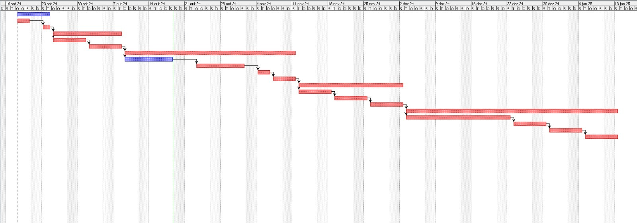

Slide 6
Metodologia e Planeamento
Cronograma: WBS - Divisão em tarefas principais
Análise de requisitos
Testes e Validação
Relatórios e Documentação
Desenvolvimento (Front-end, Back-end, Base de Dados)

Slide 7
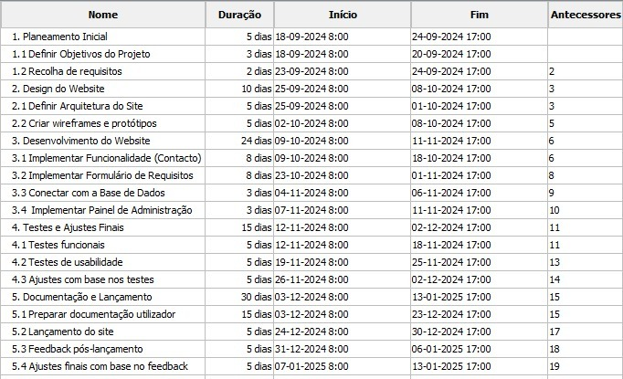

Slide 8
Website: Design e Funcionalidades - Design e UX
Interface minimalista e moderna
Responsivo
Acessibilidade
Para melhorar a visualização do site, ao olhos do utilizador.
Compatível com PC, tablet e smartphone.
Opções de contraste e legibilidade.
This template has been created by Slidesgo

Slide 9
Website: Design e Funcionalidades
Funcionalidades-Chave
Página Inicial
Programa de Acolhimento
Base de Dados
Contactos
Portal Administrativo (BackOffice)
Ferramentas para Startups

Slide 10
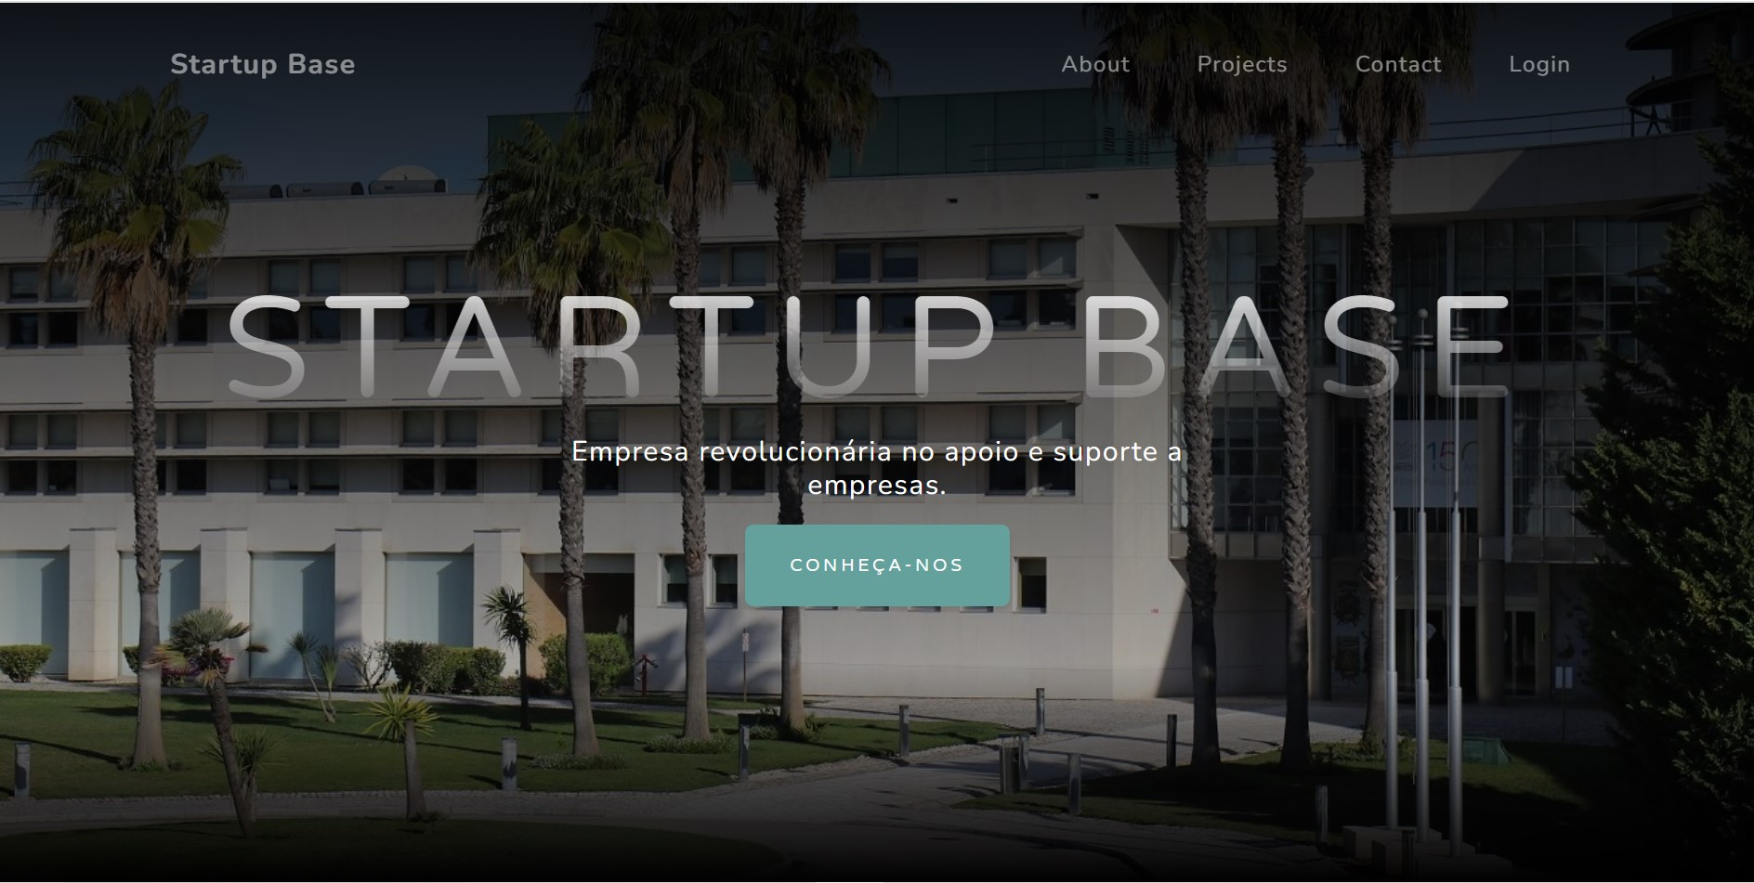

Slide 11


Slide 12
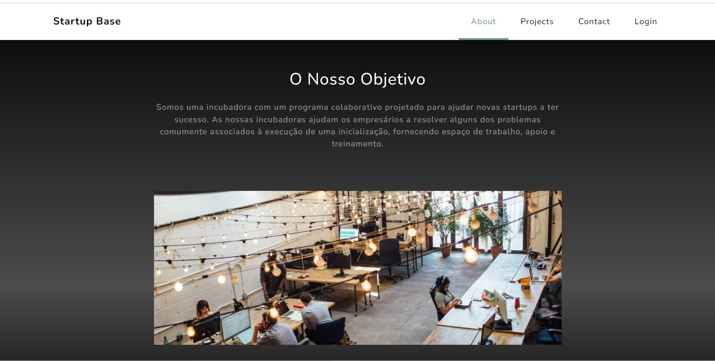

Slide 13
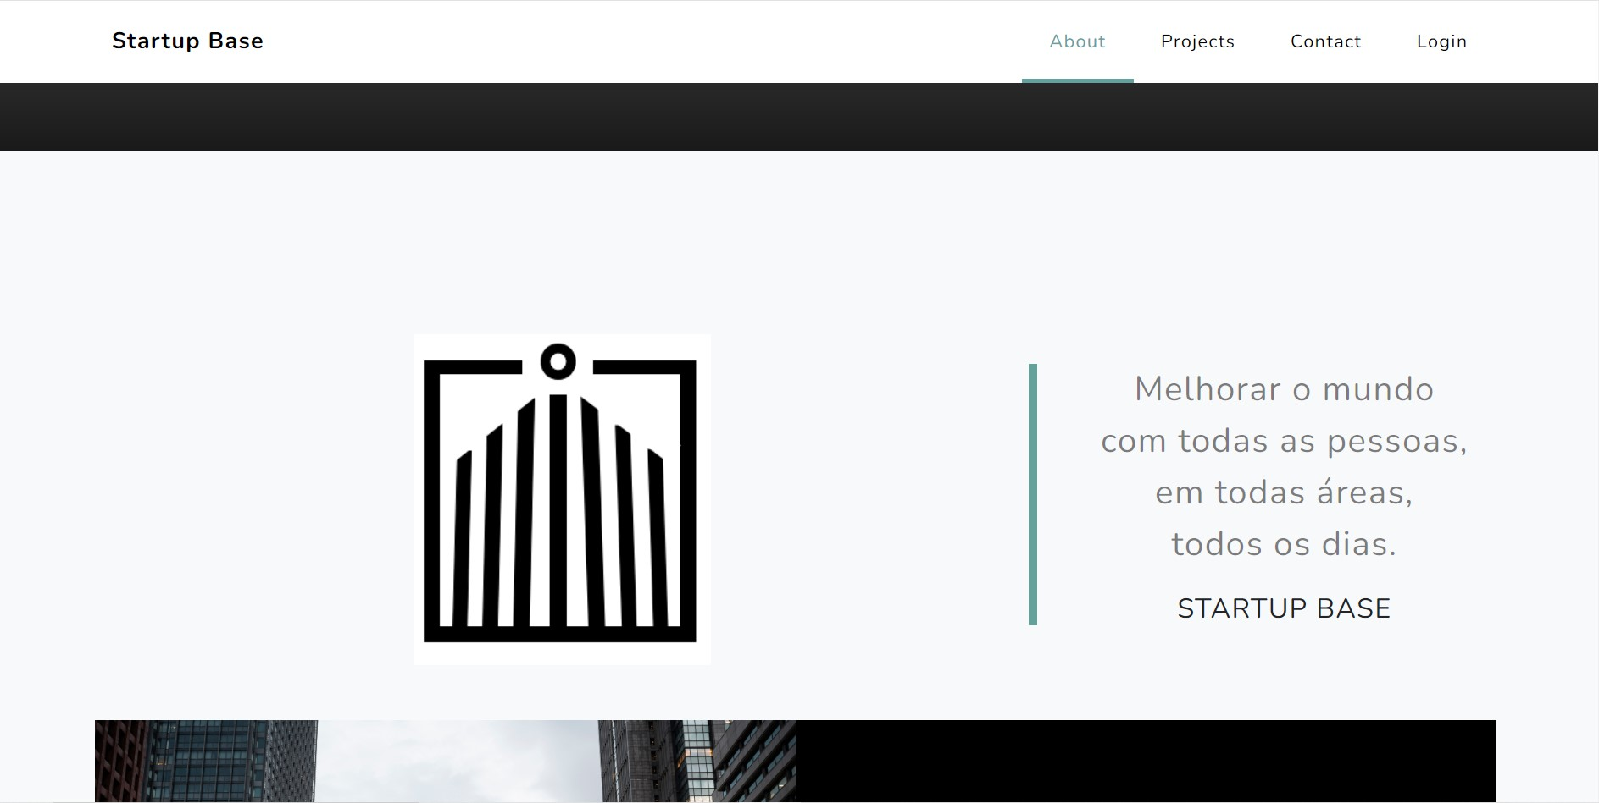

Slide 14
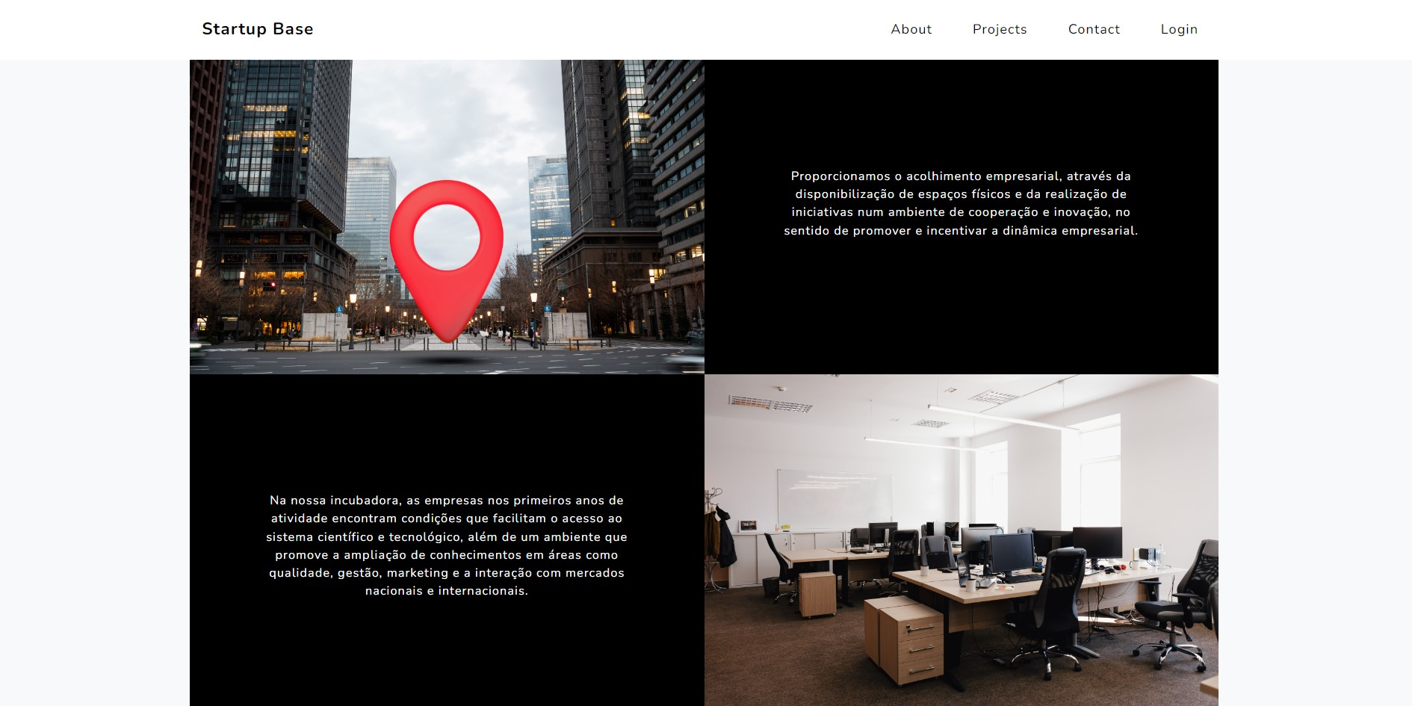

Slide 15
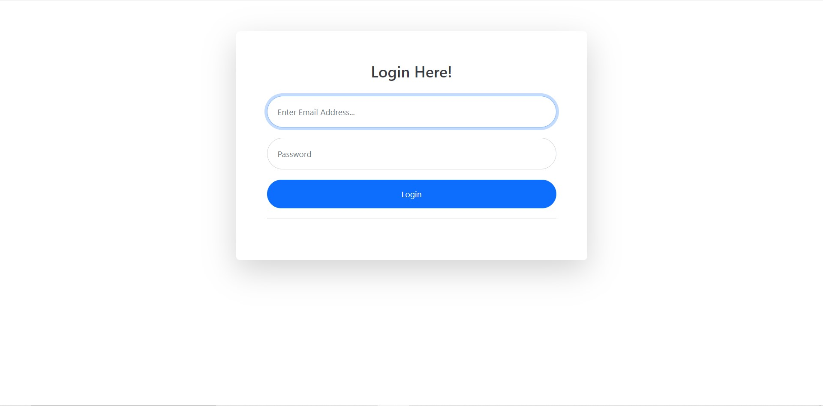

Slide 16
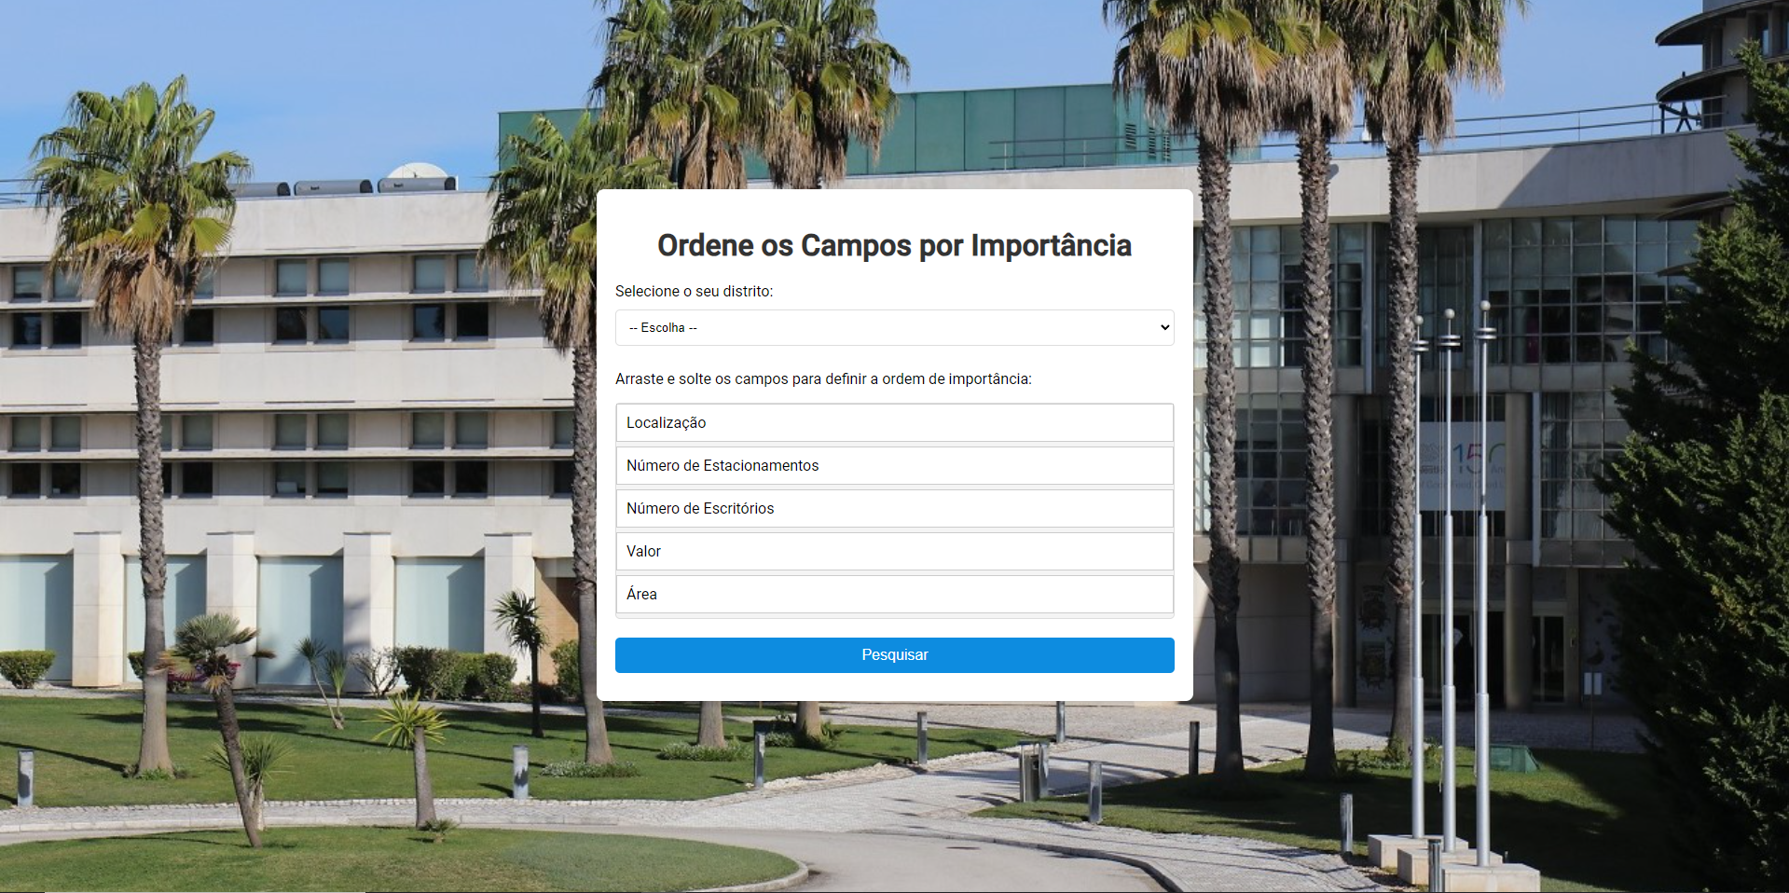

Slide 17
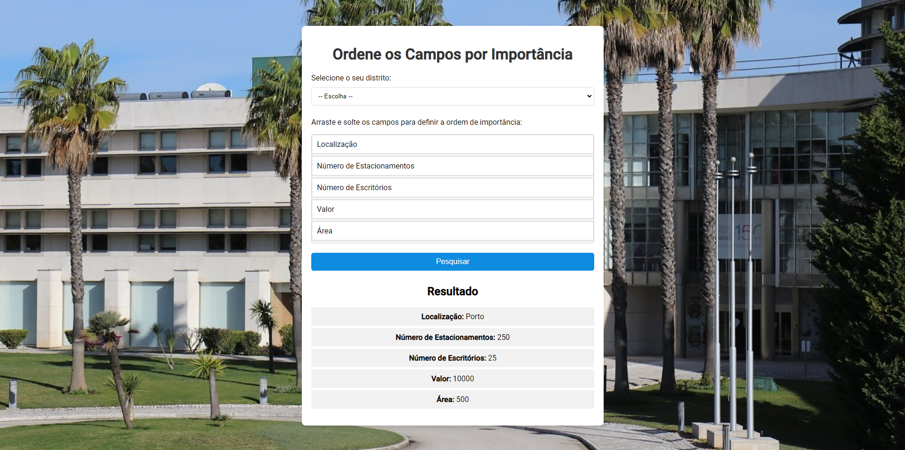

Slide 18
Performance Report e Segurança
1
1º Teste
2
2º Teste
3
Métricas de Avaliação
Feedback Inicial
Riscos de Segurança

Slide 19
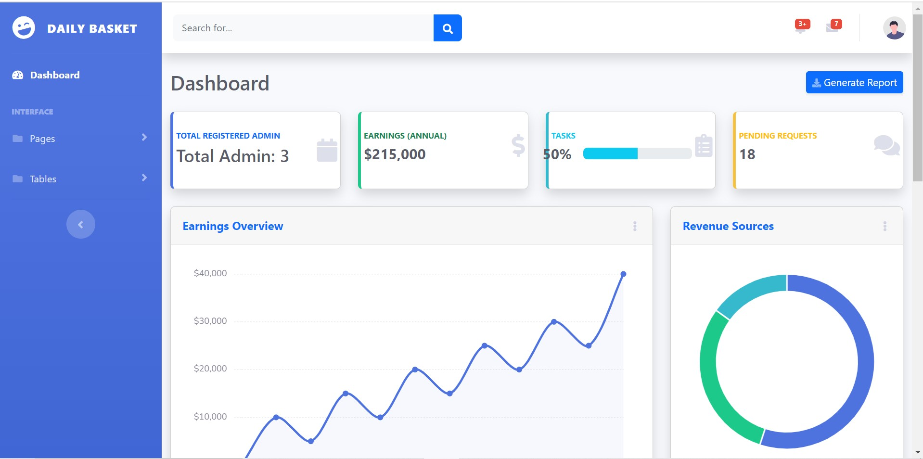

Slide 20
Implementação Técnica
1º
Arquitetura do Sistema
2º
Base de Dados
3º
Lógica de Ordenação e Distâncias
4º
Boas Práticas de Segurança

Slide 21
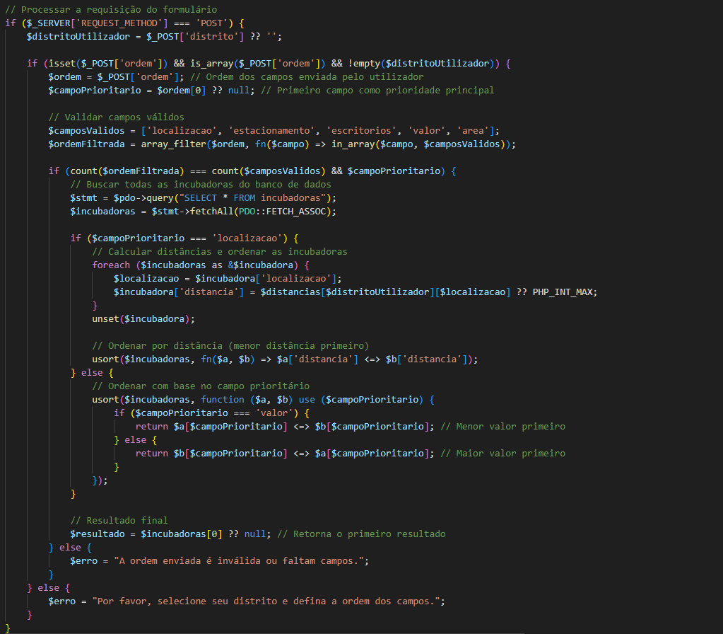

Slide 22
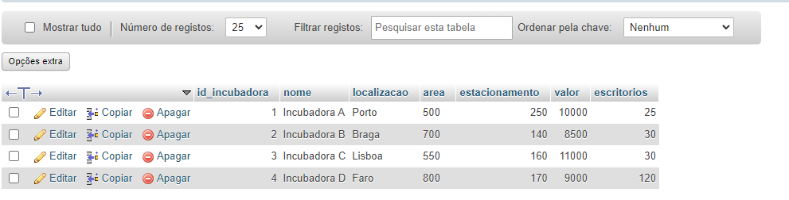

Slide 23
Trabalhos futuros
Possíveis Evoluções
Melhorias | Armazenamento Dinâmico de Distâncias | X
 | Tabela dedicada ou APIs de geolocalização | X
 | Algoritmos de Recomendação (Machine Learning) | X
 | Sugestões personalizadas para cada perfil de startup | X
 | Segurança Reforçada e Auditoria | X
 | Registo detalhado de alterações, monitorização contínua | X

Slide 24

Conclusões Gerais
Plataforma StartUpBase
Planeamento estruturado (GANTT, WBS) e primeiros relatórios de performance;
Foco em usabilidade, inovação e segurança;
Importância da tomada de decisão baseada em dados (SAD) para otimizar resultados.
Combina tecnologia e gestão estratégica para ajudar empreendedores:
GANTT
WBS
70%
65%
80%
This template has been created by Slidesgo

Slide 25
Questões?
Obrigado pela atenção!
Estamos disponíveis para responder às vossas perguntas.

Slide 26
StartUpBase
Plataforma de Incubação para Startups
Trabalho realizado por:
• Alexandre Silva (2022104915)
• Fábio Sequeira (2022102906)
• João Vieira (2022102838)
• Miguel Magalhães (2021103166)
• Ricardo Moreira (2022103314)
• Samuel Gomes (2022101883)
Licenciatura em Engenharia Informática – 2024/2025
Unidade Curricular: Sistemas de Apoio à Decisão

